Slide 1

我是
樂理達人

Slide 2
複習(音名+唱名)
快問快答
熟悉(音程.幾度音)
快問快答
作業

Slide 3




Slide 4
再看一眼

Slide 5
快問快答

Slide 6
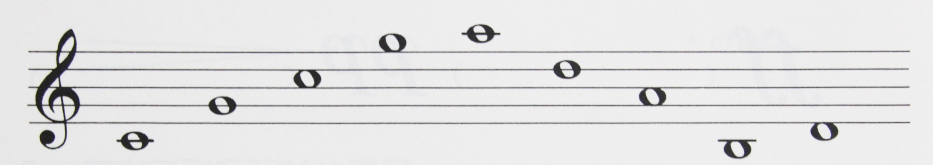

請說出「唱名」
作答時限：5秒
ㄒ
ㄧ

Slide 7
再看一眼

Slide 8
請說出「音名」
作答時限：5秒
B

Slide 9
再看一眼

Slide 10
請說出「唱名」和「音名」
作答時限：7秒
ㄒ
ㄧ
B

Slide 11
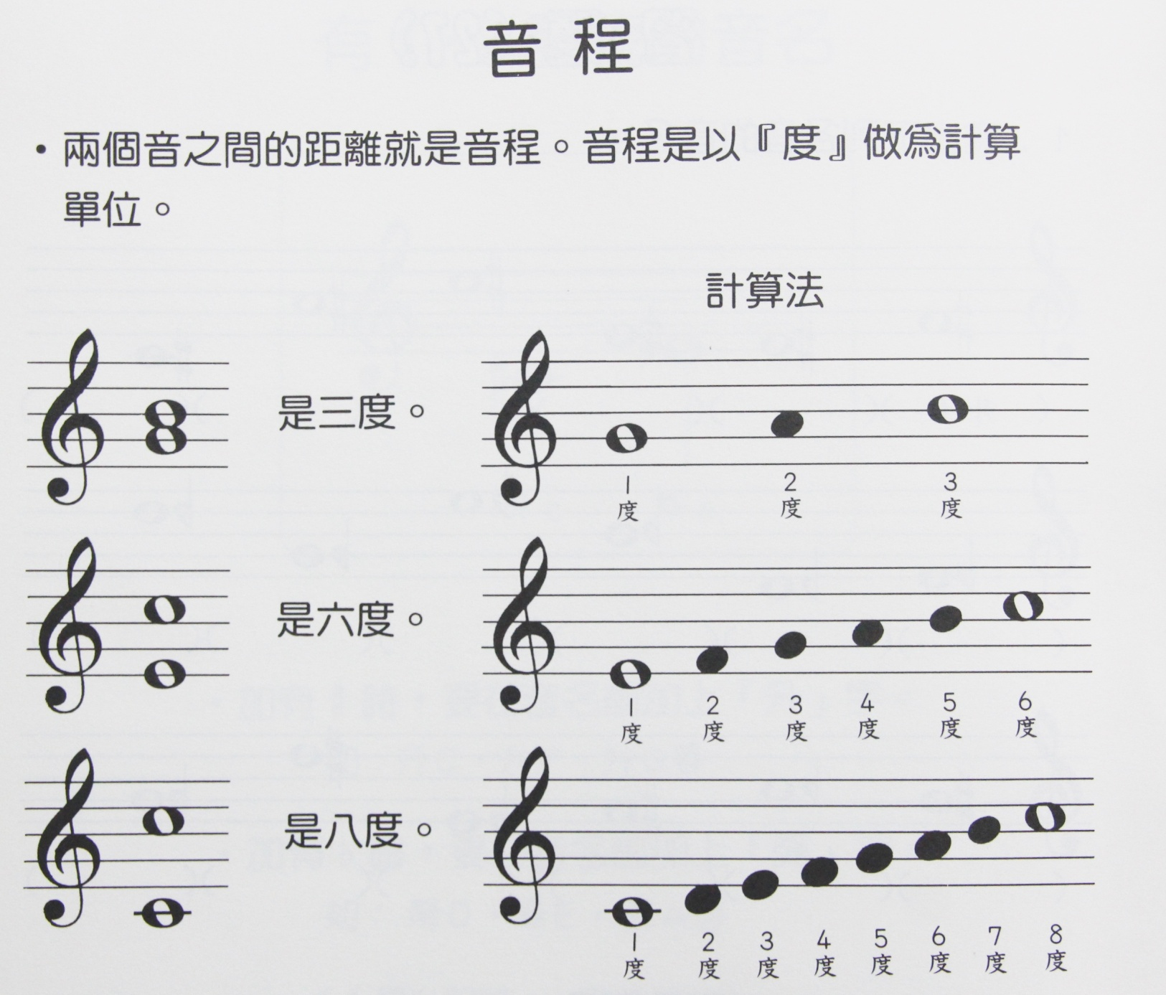

Slide 12
快問快答

Slide 13
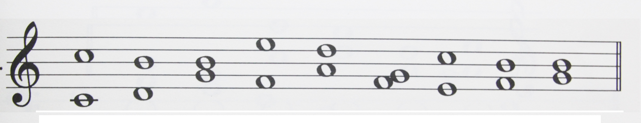
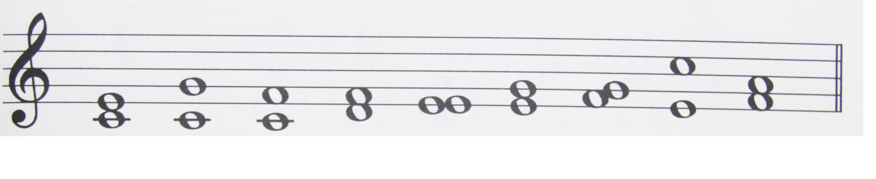
請說出「音程」~幾度音
作答時限：5秒

Slide 14
我是
樂理達人

